Slide 1
Faridpur Virtual School( আমার ঘরে আমার স্কুল)
এর পক্ষ থেকে
সকল ছাত্র/ ছাত্রীদের আন্তরিক শুভেচ্ছা ও স্বাগত।

Slide 2
পরিচিতি
মাধমিক রসায়ন
অধ্যায়ঃ দ্বাদশ
আমাদের জীবনে রসায়ন
(Chemistry in Our Lives)
দীনবন্ধু বিশ্বাস
B.Sc., M.Sc. in Chemistry(First class), MACCT in Chemical Engineering, M.Phil.(IU)
সহাকারি শিক্ষক (ভৌত বিজ্ঞান)
চরমাধাবদিয়া ইউনাইটেড উচ্চ বিদ্যালয়, ফরিদপুর সদর, ফরিদপুর।
মোবাইল নম্বারঃ 01715208583
E.mail: biswasdinos@gmail.com
লেকচার-1

Slide 3
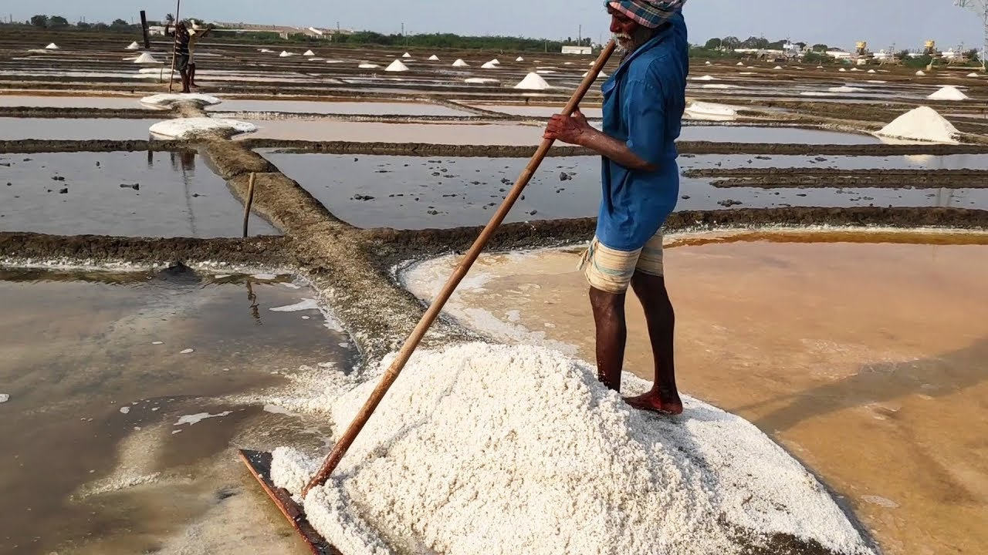

Slide 4
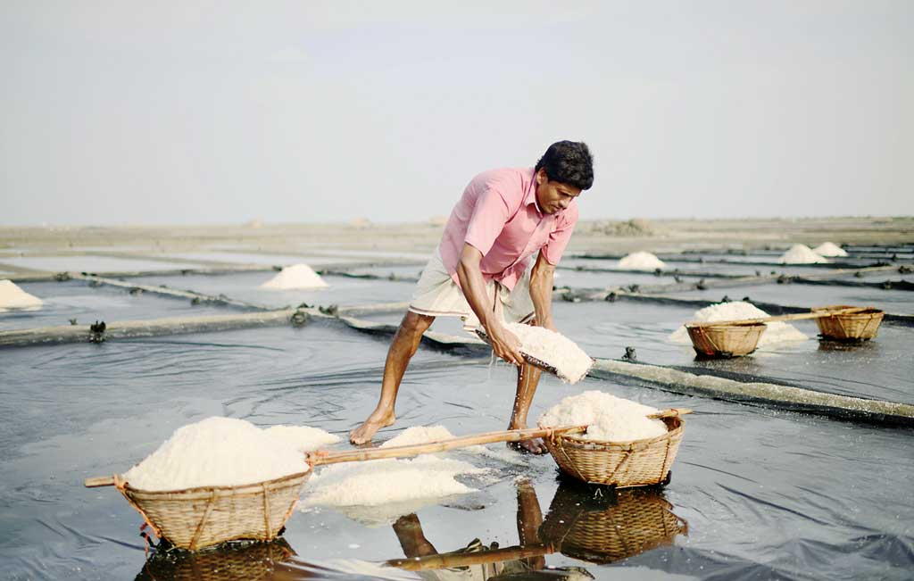
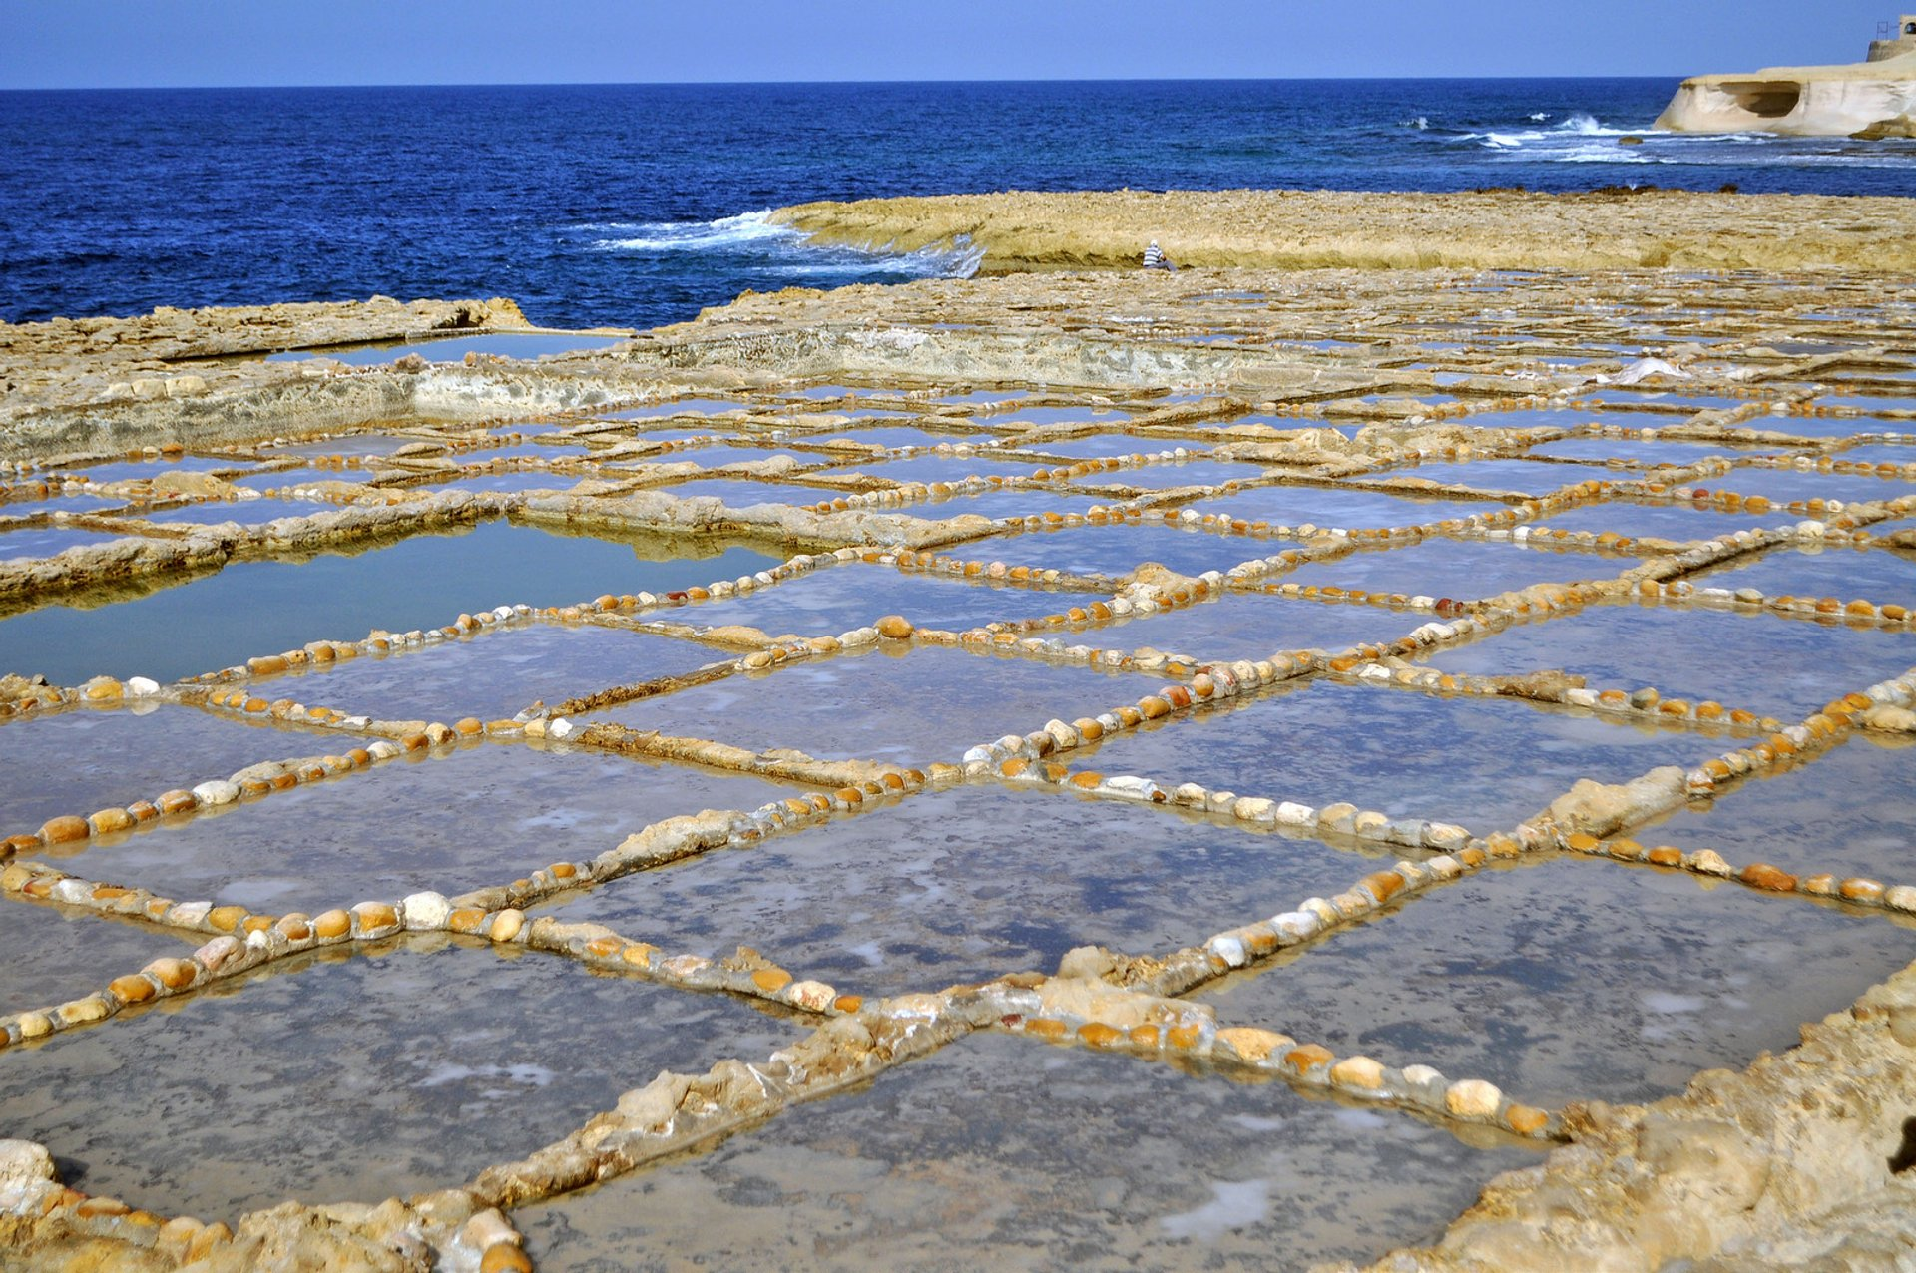

Slide 5
শিখনফল:
১। লবন হারভেস্টিং কী? বলতে ও লিখতে পারবে।
২। খাদ্য লবনের ব্যবহার বলতে ও লিখতে পারবে।
৩। বেকিং সোডা কী? এর প্রস্তুতির বলতে ও লিখতে পারবে।
৪। বেকিং পাউডার কী? এটি কীভাবে কেক ফুলায় লিখতে পারবে।
৫। ইস্ট কীভাবে পাউরুটি ফুলায়? বলতে ও লিখতে পারবে।

Slide 6
লবন হারভেস্টিংঃ
যে প্রক্রিয়ায় সমুদ্রের পানিকে বাঁধ দিয়ে আটকিয়ে সূর্যের আলোতে শুকিয়ে লবন সংগ্রহ করা হয় তাকে লবন হারভেস্টিং বলে।

Slide 7
হারভেস্টিং প্রক্রিয়ায় সংগ্রহকৃত লবনের সংকেত-
NaCl কে টেবিল সল্ট বলা হয়।
NaCl এর সম্পৃক্ত গাড় জলীয় দ্রবনকে ব্রাইন বলে।
NaCl এর সাথে সামান্য পরিমানে ${MgCl}_{2}$ ও ${CaCl}_{2}$ মিশ্রিত থাকলে, সে লবন বর্ষাকালে গলে যায়। তাই সংগ্রহকৃত লবনকে $HCl$ দ্বারা বিশোধন করে বিশুদ্ধ করা হয়।

Slide 8
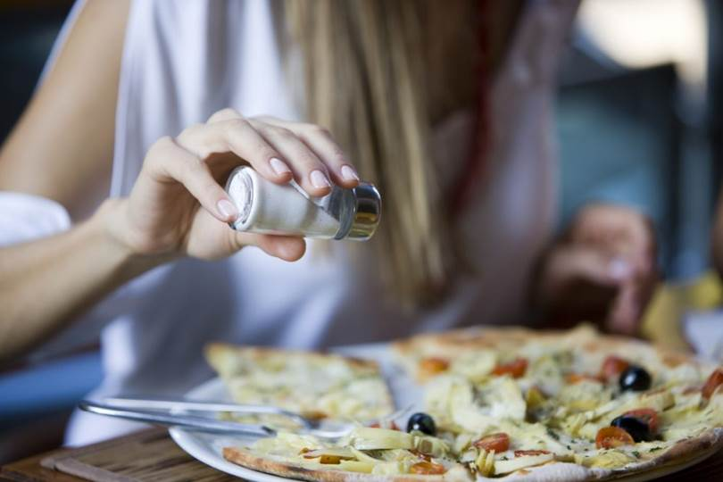
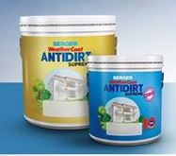
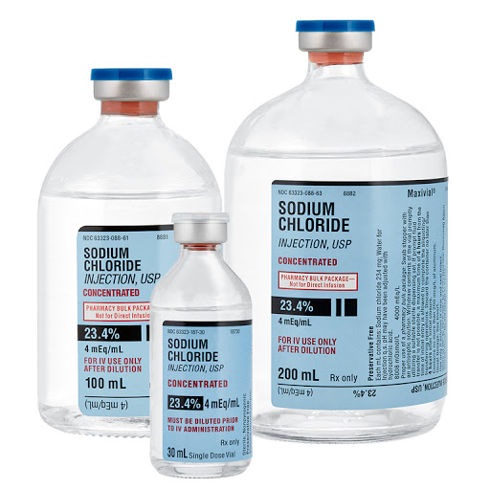
NaCl এর ব্যবহার:
লবন খাবারকে সুস্বাদু করে।
রং শিল্পে NaCl ব্যবহার করা হয়।
পানি শূন্যতা পূরণের জন্য ওষুধ শিল্পে ব্যবহার করা হয়।
NaOH ও ${Cl}_{2}$ গ্যাস উৎপাদনে শিল্পক্ষেত্রে ব্যবহার করা হয়।

Slide 9
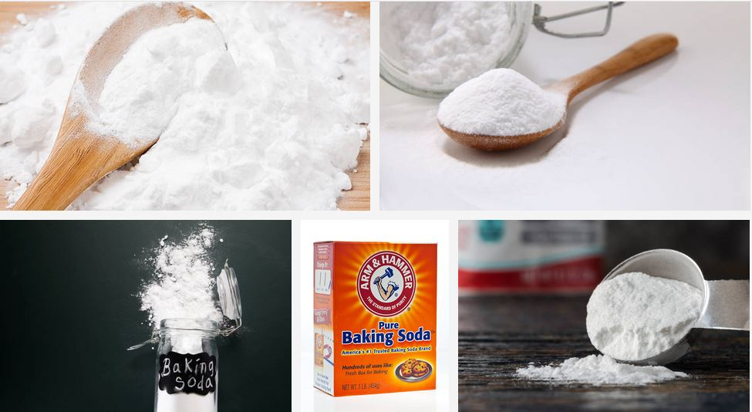
বেকিং পাউডার
বেকিং পাউডারের মূল উপাদান হলো সোডিয়াম হাইড্রোজেন কার্বনেট ($NaHCO_{3}$)

Slide 10
বেকিংসোডা ও বেকিং পাউডার
সোডিয়াম হাইড্রোজেন কার্বনেট বা সোডিয়াম বাই কার্বনেটকে বেকিং সোডা বলে।
বেকিং সোডার সংকেত $NaHCO_{3}$
বেকিং সোডা ($NaHCO_{3}$) ও টারটারিক এসিড ($C_{4}H_{6}O_{6}$) এর মিশ্রনকে বেকিং পাউডার বলা হয়।

Slide 11
বেকিং সোডা প্রস্তুতিঃ
$${CO}_{2} + {NH}_{3} + H_{2}O → NH_{4}HCO_{3}$$
কার্বন ডাই অক্সাইড গ্যাস
অ্যামোনিয়া মিশ্রিত পানি
অ্যামোনিয়াম হাইড্রোজেন কার্বনেট
$NH_{4}HCO_{3} + NaCl →$ $NaHCO_{3} + NH_{4}$Cl
অ্যামোনিয়াম হাইড্রোজেন কার্বনেট
সোডিয়াম ক্লোরাইড
সোডিয়াম হাইড্রোজেন কার্বনেট
/ বেকিং সোডা
অ্যামোনিয়াম ক্লোরাইড
পরে বেকিং সোডাকে পাত্র থেকে পৃথক করে টারটারিক এসিড মিশিয়ে বেকিং পাউডার প্রস্তুত করা হয়।

Slide 12
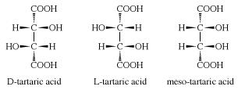
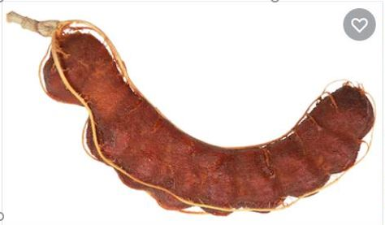
চিত্রটি লক্ষ্য করঃ
তেঁতুল
টারটারিক এসিড ${(C}_{4}H_{6}O_{6})$

Slide 13
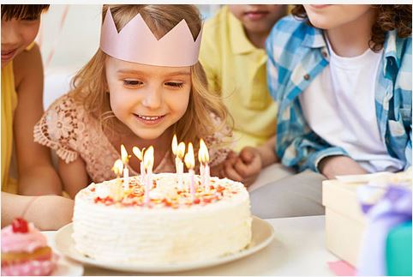
চিত্রটি লক্ষ্য করঃ
কেক

Slide 14
বেকিং পাউডার কীভাবে কেক ফুলায় লেখ?
কেক প্রস্তুতির সময় ময়দার মধ্যে বেকিং পাউডার মিশিয়ে তাপ প্রদান করলে বেকিং সোডা ও টারটারিক এসিড বিক্রিয়া করে সোডিয়াম টারটারেট $({Na}_{2}C_{4}H_{4}O_{6})$, ${CO}_{2}$গ্যাস এবং $H_{2}O$ উৎপন্ন করে। এই ${CO}_{2}$ গ্যাসের জন্য কেক ফুলে উঠে।
বিক্রিয়াঃ
$2NaH{CO}_{3} + C_{4}H_{6}O_{6}→ {Na}_{2}C_{4}H_{4}O_{6} + 2CO_{2} + 2H_{2}O$

Slide 15
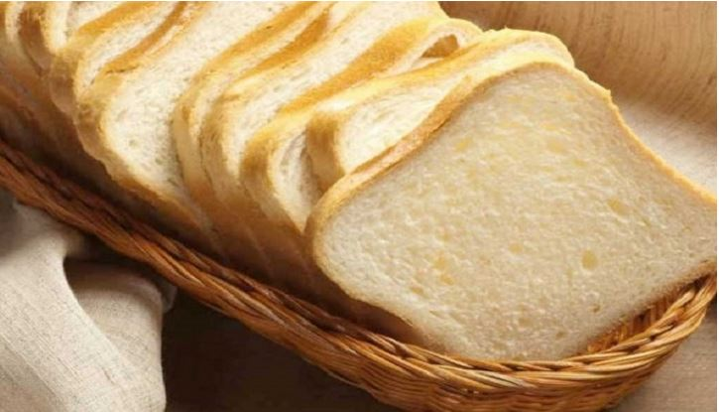
পাউরুটি

Slide 16
ইস্ট কীভাবে পাউরুটি ফুলায় লেখ?
বেকারিতে পাউরুটি ফোলানোর জন্য ইস্ট নামক ছত্রাক ব্যবহার করা হয়। ময়দা, চিনি ও ইস্টের মিশ্রনকে উষ্ণ জায়গায় রেখে দিলে ইস্ট সবাত শ্বসন প্রক্রিয়ায় ${CO}_{2}$ গ্যাস উৎপন্ন করে ফলে পাউরুটি ফুলে উঠে। পরে ওভেনে তাপদিয়ে ইস্ট মেরে ফেলা হয় এবং পাউরুটি ফোলা বন্ধ হয়।
বিক্রিয়াঃ
$C_{12}H_{22}O_{11} + {12O}_{2} \underset{→}{ইস্ট}12CO_{2} + 11H_{2}O$ + তাপ
চিনি/সুক্রোজ

Slide 17
সাধারন প্রশ্নঃ
একক কাজঃ
দলীয় কাজঃ
দল-১
NaCl দুটি ব্যবহার লিখ।
১। হারভেস্টিং কী?
২। ব্রাইন কী?
৩। টারটারিক এসিডের উৎস কী?
দল-2
বর্ষাকালে NaCl গলে যায় কেন? লিখ।

Slide 18
বাড়ির কাজ
ইস্ট কীভাবে পাউরুটি ফুলায় বিক্রিয়াসহ লিখবে?
বেকিং সোডার প্রস্তুতি বর্ণনাসহ লিখবে?

Slide 19
সমাপ্ত
ক্লাস দেখার জন্য ধন্যবাদ।

